Slide 2
Subprograma é um programa que auxilia o programa principal através da realização de uma determinada subtarefa.
Também costuma receber os nomes de sub-rotina, procedimento, método ou módulo. Os subprogramas são chamados dentro do corpo do programa principal como se fossem comandos. Após seu término, a execução continua a partir do ponto onde foi chamado. É importante compreender que a chamada de um subprograma simplesmente gera um desvio provisório no fluxo de execução.
Há um caso particular de subprograma que recebe o nome de função.
Uma função, além de executar uma determinada tarefa, retorna um valor para quem a chamou, que é o resultado da sua execução. Por este motivo, a chamada de uma função aparece no corpo do programa principal como uma expressão, e não como um comando. Cada subprograma, além de ter acesso às variáveis do programa que o chamou (são as variáveis globais), pode ter suas próprias variáveis (são as variáveis locais), que existem apenas durante sua chamada.

Slide 3
Ao se chamar um subprograma, também é possível passar-lhe determinadas que recebem o nome de parâmetros (são valores que, na linha de chamada, ficam entre os parênteses e que estão separados por vírgulas). A quantidade dos parâmetros, sua sequência e respectivos tipos não podem mudar: devem estar de acordo com o que foi especificado na sua correspondente declaração.
Para se criar subprogramas, é preciso descrevê-los após a declaração das variáveis e antes do corpo do programa principal.
O VisuAlg possibilita declaração e chamada de subprogramas nos moldes da linguagem Pascal, ou seja, procedimentos e funções com passagem de parâmetros por valor ou referência. Isso será explicado a seguir.
Procedimentos
Em VisuAlg, procedimento é um subprograma que não retorna nenhum valor (corresponde ao procedure do Pascal).
Sua declaração, que deve estar entre o final da declaração de variáveis e a linha inicio do programa principal, segue a sintaxe abaixo:

Slide 4
procedimento <nome-de-procedimento> [(<seqüência-de-declarações-de-parâmetros>)]
// Seção de Declarações Internas
inicio
// Seção de Comandos
fimprocedimento
O <nome-de-procedimento> obedece as mesmas regras de nomenclatura das variáveis. Por outro lado, a
<seqüência-de-declarações-de-parâmetros> é uma seqüência de
[var] <seqüência-de-parâmetros>: <tipo-de-dado> separadas por ponto e vírgula.
A presença (opcional) da palavra-chave var indica passagem de parâmetros por
referência; caso contrário, a passagem será por valor.
Por sua vez, <seqüência-de-parâmetros> é uma seqüência de nomes de parâmetros (também obedecem a mesma regra de nomenclatura de variáveis) separados por vírgulas.
De modo análogo ao programa principal, a seção de declaração internas começa com a palavra-chave var, e continua com a seguinte sintaxe:
<lista-de-variáveis> : <tipo-de-dado>

Slide 5
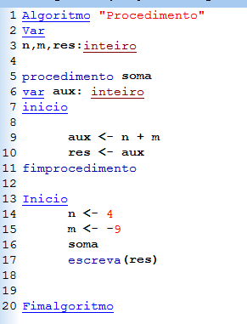
No primeiro caso, um procedimento sem parâmetros utiliza uma variável local aux para armazenar provisoriamente o resultado deste cálculo (evidentemente, esta variável é desnecessária, mas está aí apenas para ilustrar o exemplo), antes de atribuí-lo à variável global res

Slide 6
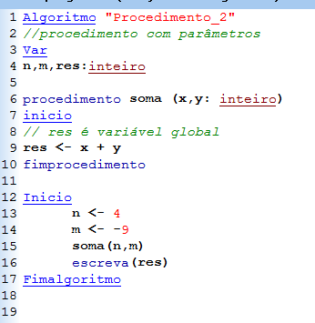
A mesma tarefa poderia ser executada através de um procedimento com parâmetros, como descrito abaixo:
A passagem de parâmetros do exemplo abaixo chama-se passagem por valor. Neste caso, o subprograma simplesmente recebe um valor que utiliza durante sua execução.
Durante essa execução, os parâmetros passados por valor são análogos às suas variáveis locais, mas com uma única diferença: receberam um valor inicial no momento em que o subprograma foi chamado.

Slide 7
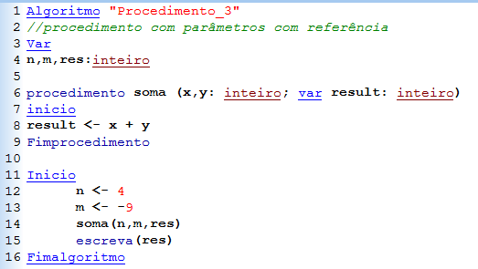
Passagem de Parâmetros por Referência
Há ainda uma outra forma de passagem de parâmetros para subprogramas: é a passagem por referência. Neste caso, o subprograma não recebe apenas um valor, mas sim o endereço de uma variável global.
Portanto, qualquer modificação que for realizada no conteúdo deste parâmetro afetará também a variável global que está associada a ele.
Durante a execução do subprograma, os parâmetros passados por referência são análogos às variáveis globais.
No VisuAlg, de forma análoga a Pascal, essa passagem é feita através da palavra var na declaração do parâmetro.

Slide 8
Funções
Em VisuAlg, função é um subprograma que retorna um valor (corresponde ao function do Pascal). De modo análogo
aos procedimentos, sua declaração deve estar entre o final da declaração de variáveis e a linha inicio do programa
principal, e segue a sintaxe abaixo:
funcao <nome-de-função> [(<seqüência-de-declarações-de-parâmetros>)]: <tipo-de-dado>
// Seção de Declarações Internas
inicio
// Seção de Comandos
fimfuncao
O <nome-de-função> obedece as mesmas regras de nomenclatura das variáveis. Por outro lado, a <seqüênciade-
declarações-de-parâmetros> é uma seqüência de
[var] <seqüência-de-parâmetros>: <tipo-de-dado>
separadas por ponto e vírgula. A presença (opcional) da palavra-chave var indica passagem de parâmetros por
referência; caso contrário, a passagem será por valor.

Slide 9
Funções
Em VisuAlg, função é um subprograma que retorna um valor (corresponde ao function do Pascal). De modo análogo aos procedimentos, sua declaração deve estar entre o final da declaração de variáveis e a linha inicio do programa principal, e segue a sintaxe abaixo:
funcao <nome-de-função> [(<sequência-de-declarações-de-parâmetros>)]: <tipo-de-dado>
// Seção de Declarações Internas
inicio
// Seção de Comandos
fimfuncao
O <nome-de-função> obedece as mesmas regras de nomenclatura das variáveis.
Por outro lado, a <sequência-de-declarações-de-parâmetros> é uma sequência de
[var] <sequência-de-parâmetros>: <tipo-de-dado>
separadas por ponto e vírgula. A presença (opcional) da palavra-chave var indica passagem de parâmetros por referência;
caso contrário, a passagem será por valor.

Slide 10
Por sua vez, <seqüência-de-parâmetros> é uma seqüência de nomes de parâmetros (também obedecem a mesma regra de nomenclatura de variáveis) separados por vírgulas.
O valor retornado pela função será do tipo especificado na sua declaração (logo após os dois pontos). Em alguma parte da função (de modo geral, no seu final), este valor deve ser retornado através do comando retorne.
De modo análogo ao programa principal, a seção de declaração internas começa com a palavra-chave var, e continua com a seguinte sintaxe:
<lista-de-variáveis> : <tipo-de-dado>

